Slide 1
EUROPA.-LA VUELTA AL MUNDO EN 885 JARDINES.- ISLAS BRITANICAS.-Lacey Green.-Lanhydrocks Gardens.-Leeds Castle.-
Selección de textos y fotografías por
JOSE ELIAS BONELLS

Slide 2
LACEY GREEN
Lacey Green es un pueblo y una parroquia civil en el distrito de Wycombe cerca de Princes Risborough , en Buckinghamshire , Inglaterra . Se encuentra en las colinas de Chiltern sobre la ciudad.
Fue el hogar de Heston Blumenthal - cuyos padres solía poseer muchos locales ( en esta área) salas de juego.
RAF Bomber Comando requisó algunas tierras agrícolas de un campo de aviación durante la Segunda Guerra Mundial

Slide 3
La tierra se ha vuelto a la agricultura, el patio de la escuela y el campo de deportes del pueblo.
El pueblo ha perdido su capilla metodista, taller y oficina sub-post, pero aún conserva un club deportivo, escuela primaria, dos bares (tres si se incluye la Rosa y Lily en Loma de Parslow), Village Hall y por supuesto, el molino de viento.
La aldea era conocida como leasy verde en el siglo XIX . Está hermanada con Hambye en Francia . La aldea era conocida como Leasy green en el siglo XIX.
Está hermanada con Hambye en Francia .
Lacey Green es ahora también el hogar de un nuevo club de polo verde de encaje Polo Club.

Slide 4
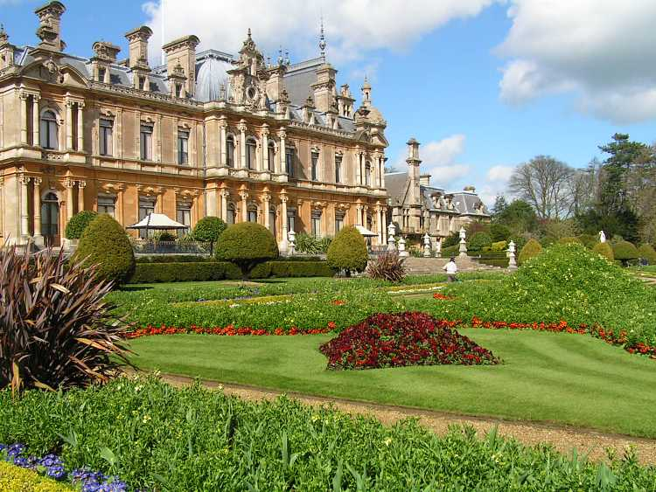
Notes:
Lacey Green

Slide 5
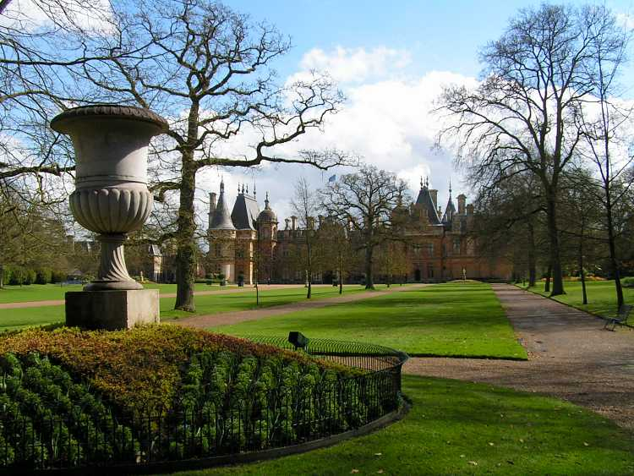
Notes:
Lacey Green

Slide 6
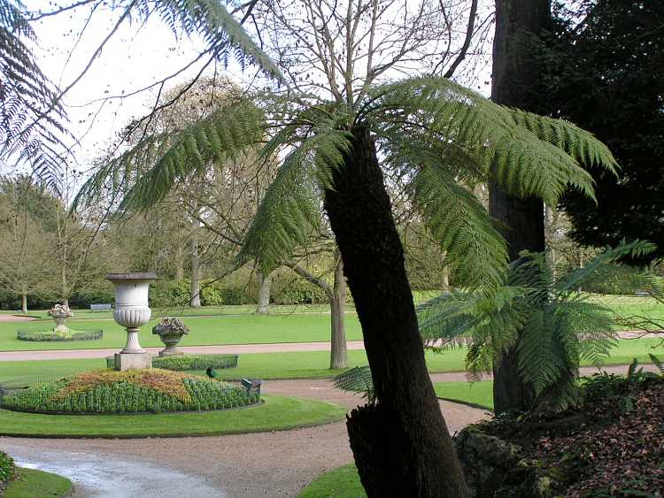
Notes:
Lacey Green

Slide 7
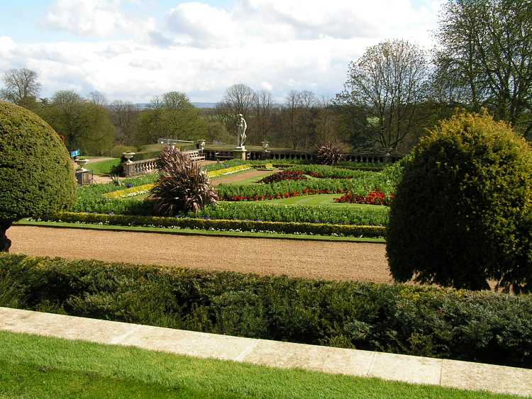
Notes:
Lacey Green

Slide 8
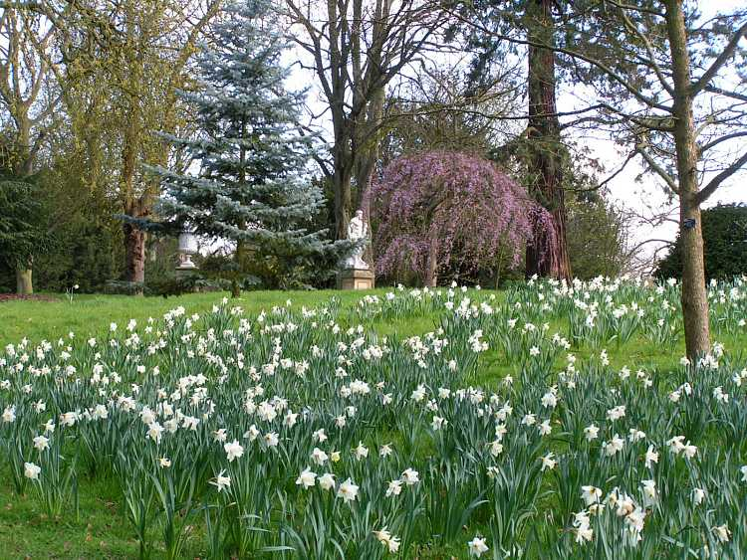
Notes:
Lacey Green.-Primavera

Slide 9
LANHYDROCKS GARDENS
Lanhydrock es una gran casa de campo cerca de Bodmin en Cornwall, Inglaterra, en el Reino Unido.
Está situada en extensos terrenos 360 hectáreas o 890 hectáreas por encima del rio Fowey , hoy administrada por la National Trust, desde 1953.
Gran parte de la casa actual se remonta a la época victoriana.

Slide 10
En 1953 la casa y sus alrededores de 160 hectáreas de zonas verdes fueron entregados a la Fundación Nacional por el 7º Vizconde de Clifden.
Lanhydrock fue el escenario principal de una versión de la película de 1996 Noche de Reyes, dirigida por Trevor Nunn, y protagonizada por Helena Bonham Carter como Olivia.

Slide 11
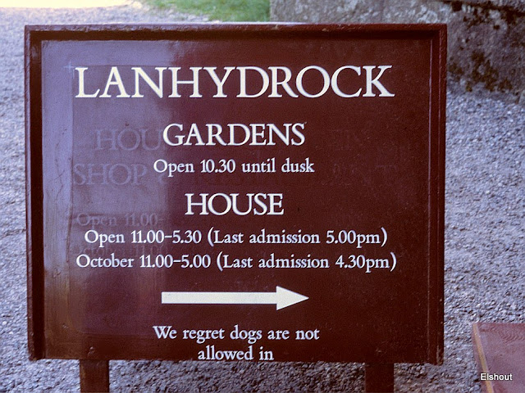
Notes:
Lanhydrok Gardens

Slide 12
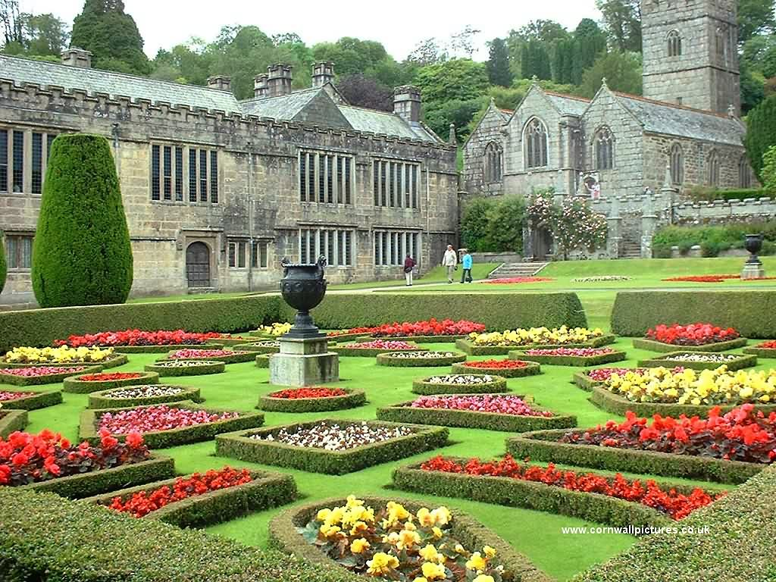
Notes:
Lanhydrok Gardens

Slide 13
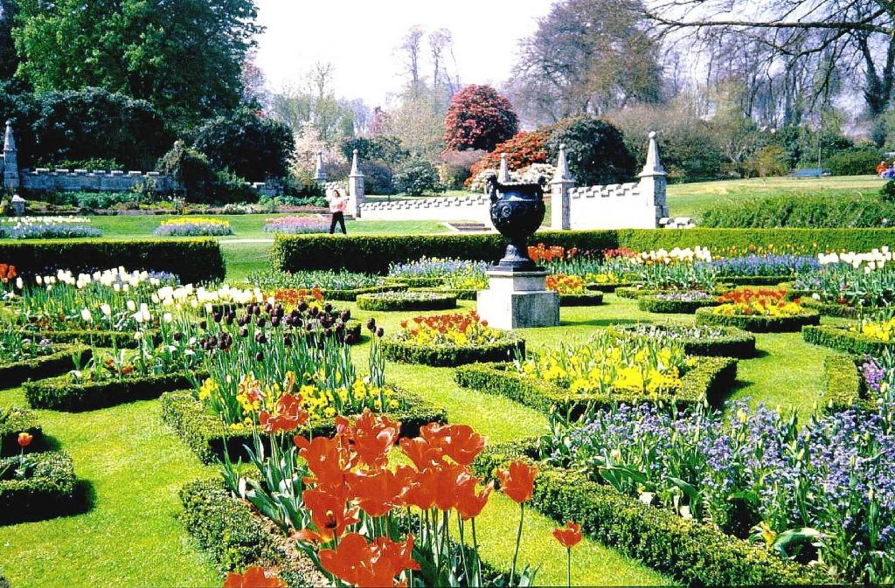
Notes:
Lanhydrok Gardens

Slide 14
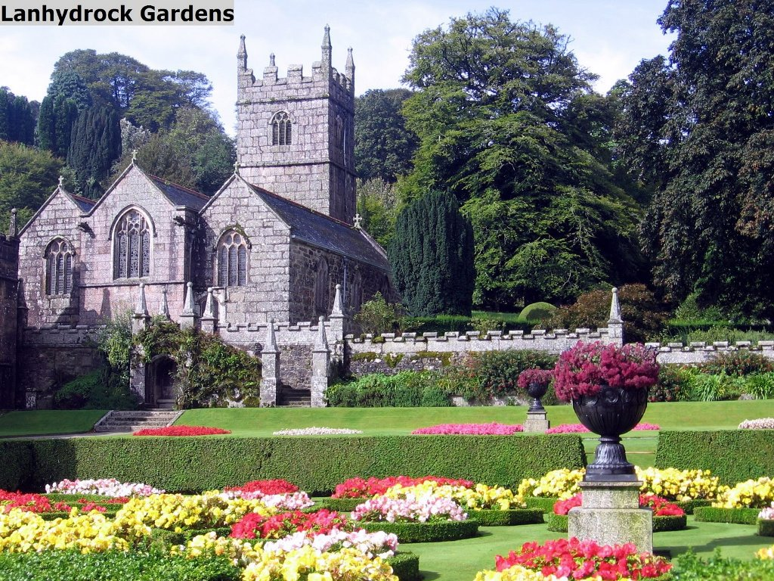
Notes:
Lanhydrok Gardens

Slide 15
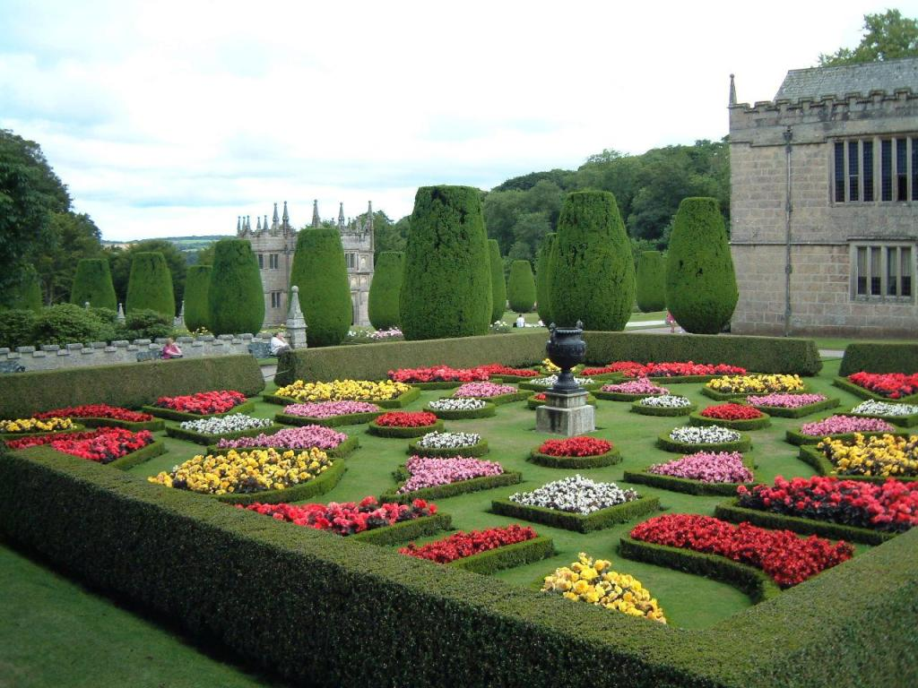
Notes:
Lanhydrok Gardens

Slide 16
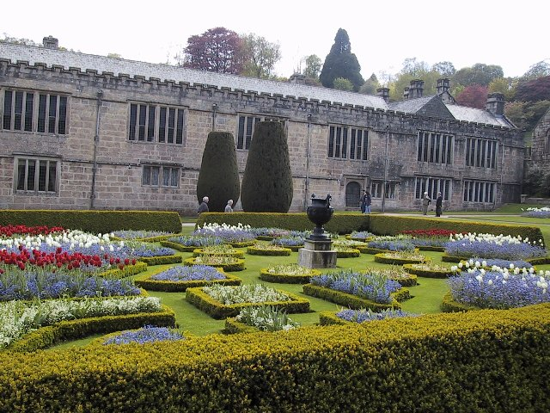
Notes:
Lanhydrok Gardens

Slide 17
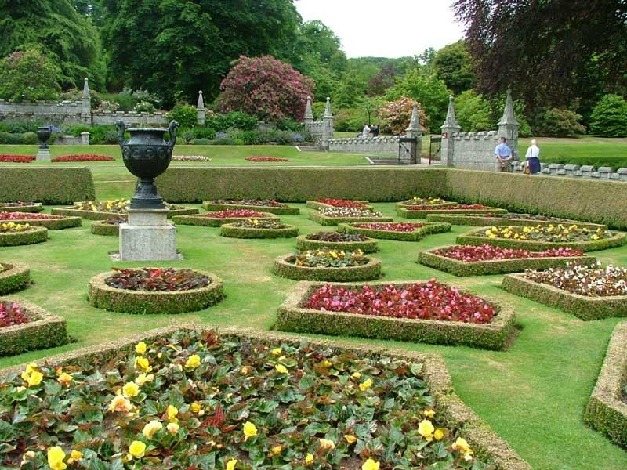
Notes:
Lanhydroks Gardens.-Bodmin.-Cornwall

Slide 18
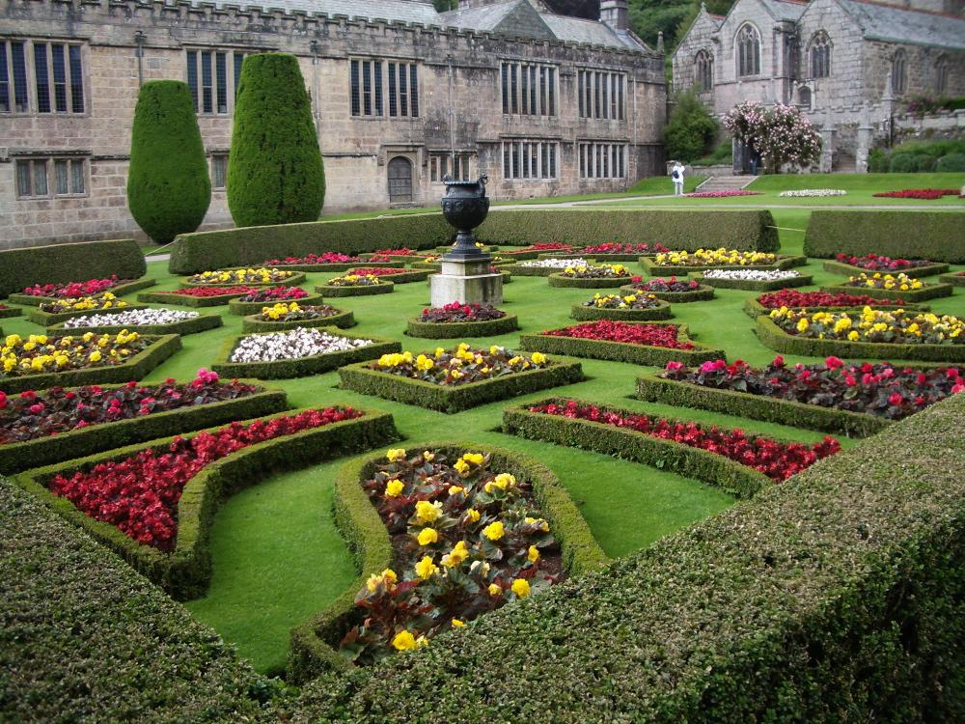
Notes:
Lanhydrok Gardens

Slide 19
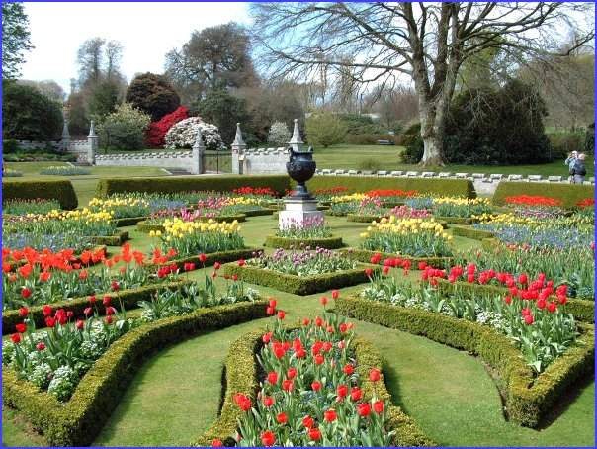
Notes:
Lanhydrok Gardens

Slide 20
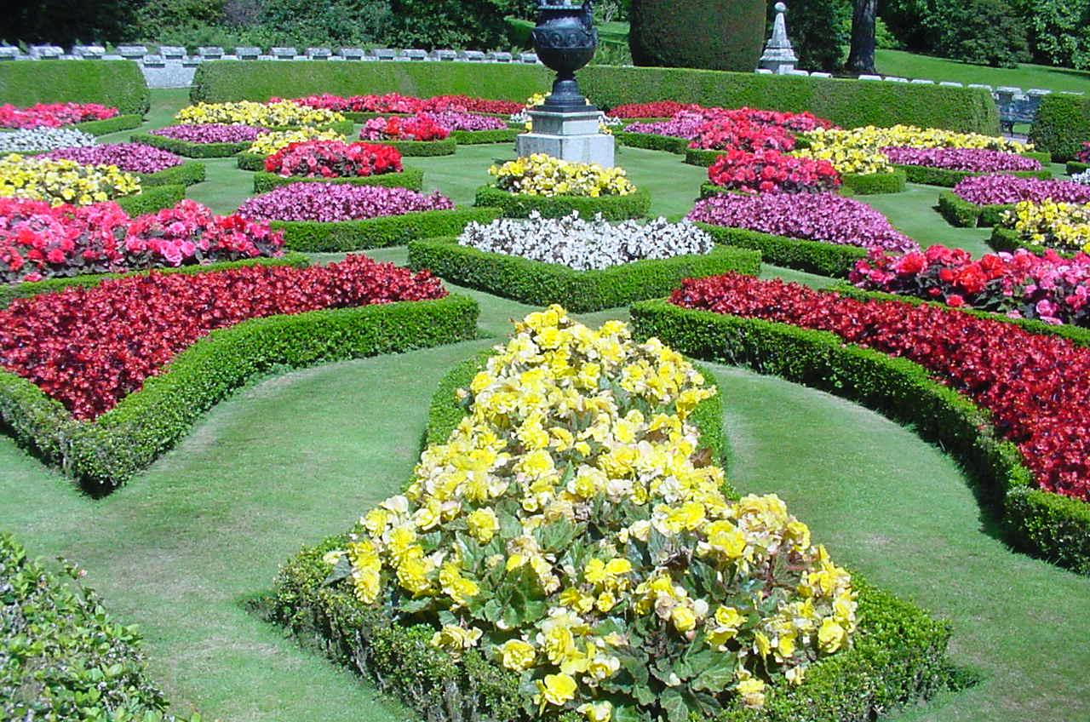
Notes:
Lanhydrok Gardens

Slide 21
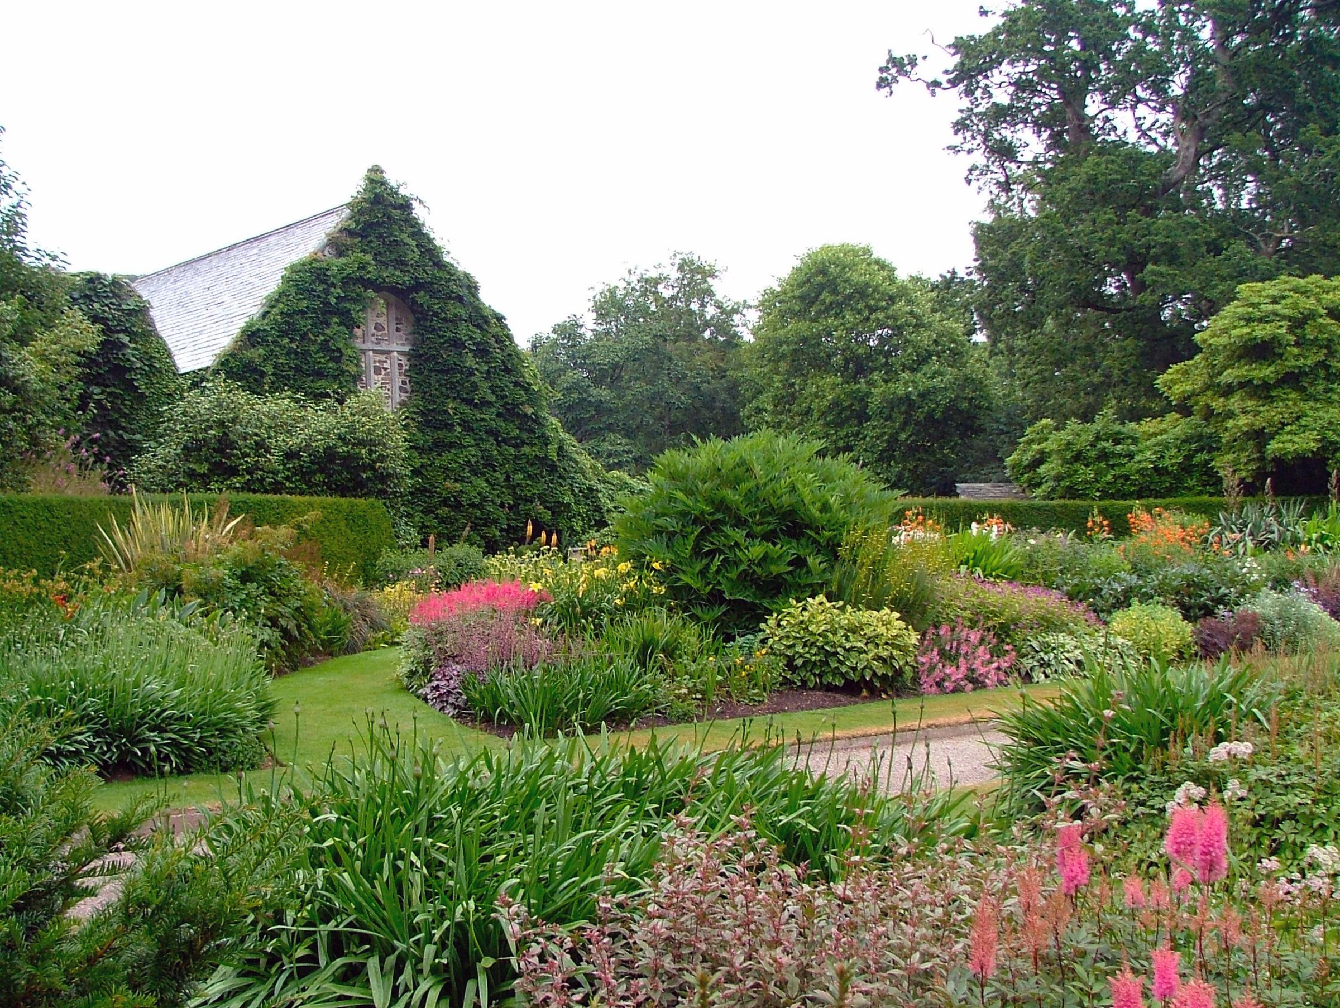
Notes:
Lanhydrok Gardens

Slide 22
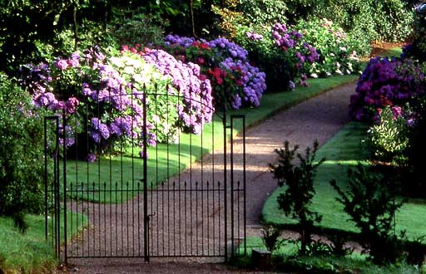
Notes:
Lanhydrok Gardens.-Bodmin.-Cornwall

Slide 23
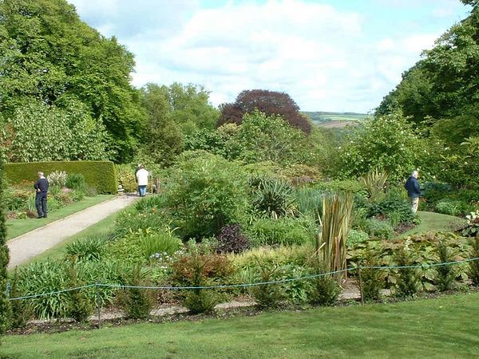
Notes:
Lanhydrocs Gardens

Slide 24
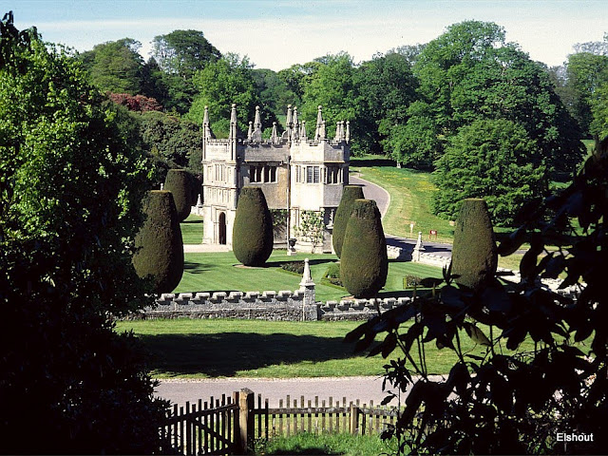
Notes:
Lanhydrok Gardens

Slide 25
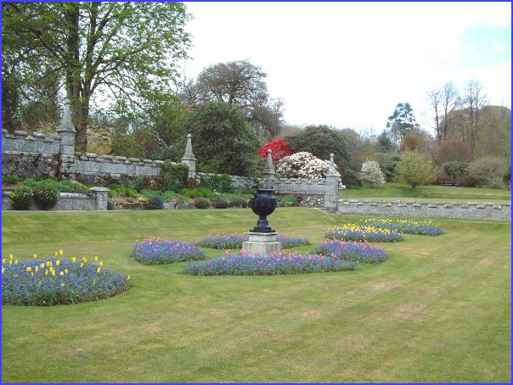
Notes:
Lanhydrok Gardens

Slide 26
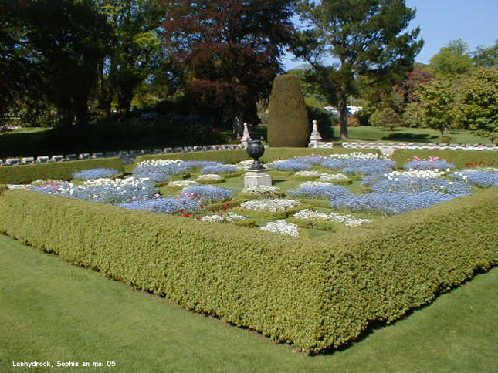
Notes:
Lanhydrok Gardens

Slide 27
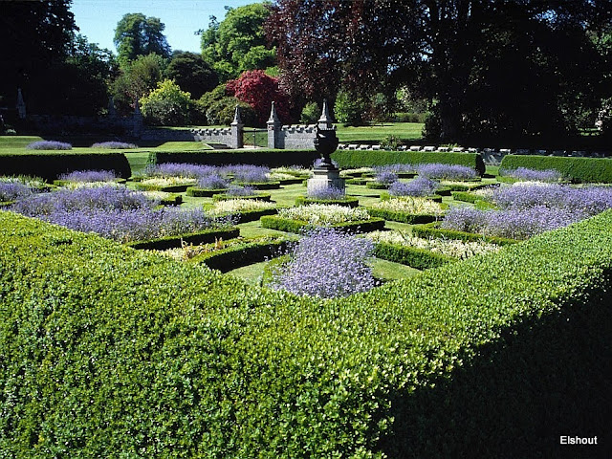
Notes:
Lanhydrok Gardens

Slide 28
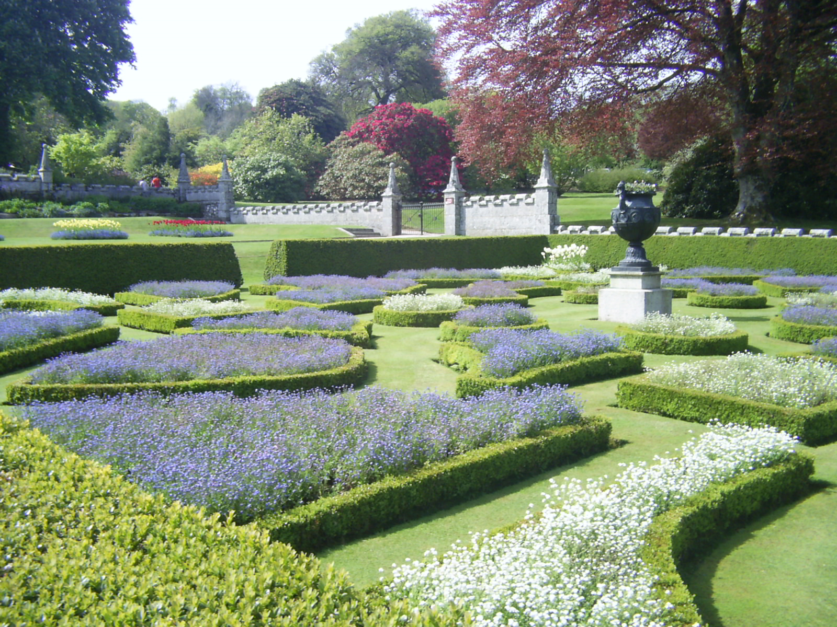
Notes:
Lanhydrok Gardens

Slide 29
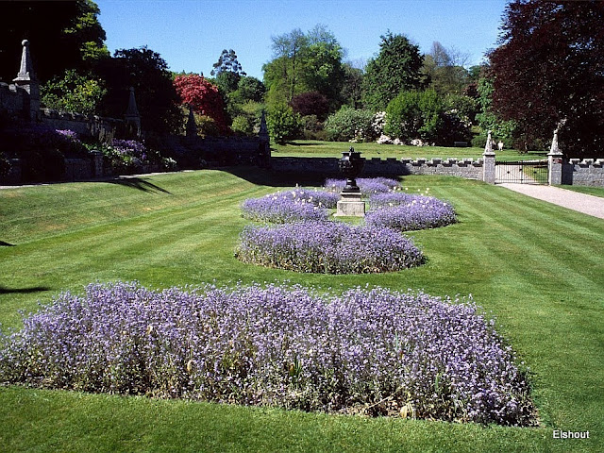
Notes:
Lanhydrok Gardens

Slide 30
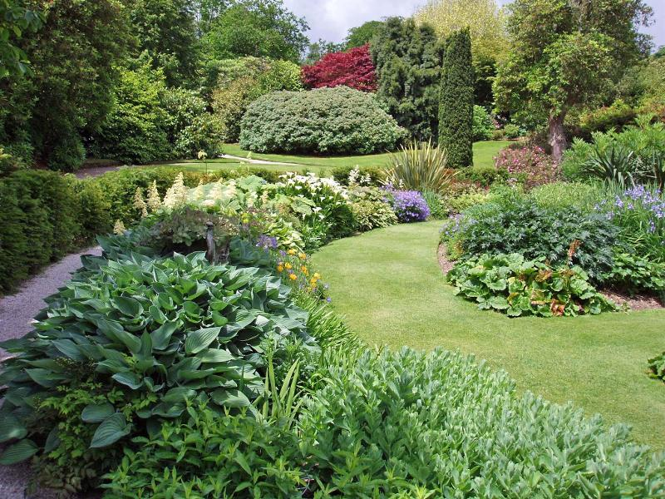
Notes:
Lanhydrok Gardens

Slide 31
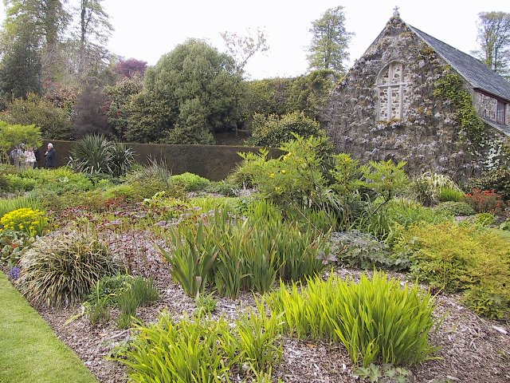
Notes:
Lanhydrok Gardens

Slide 32
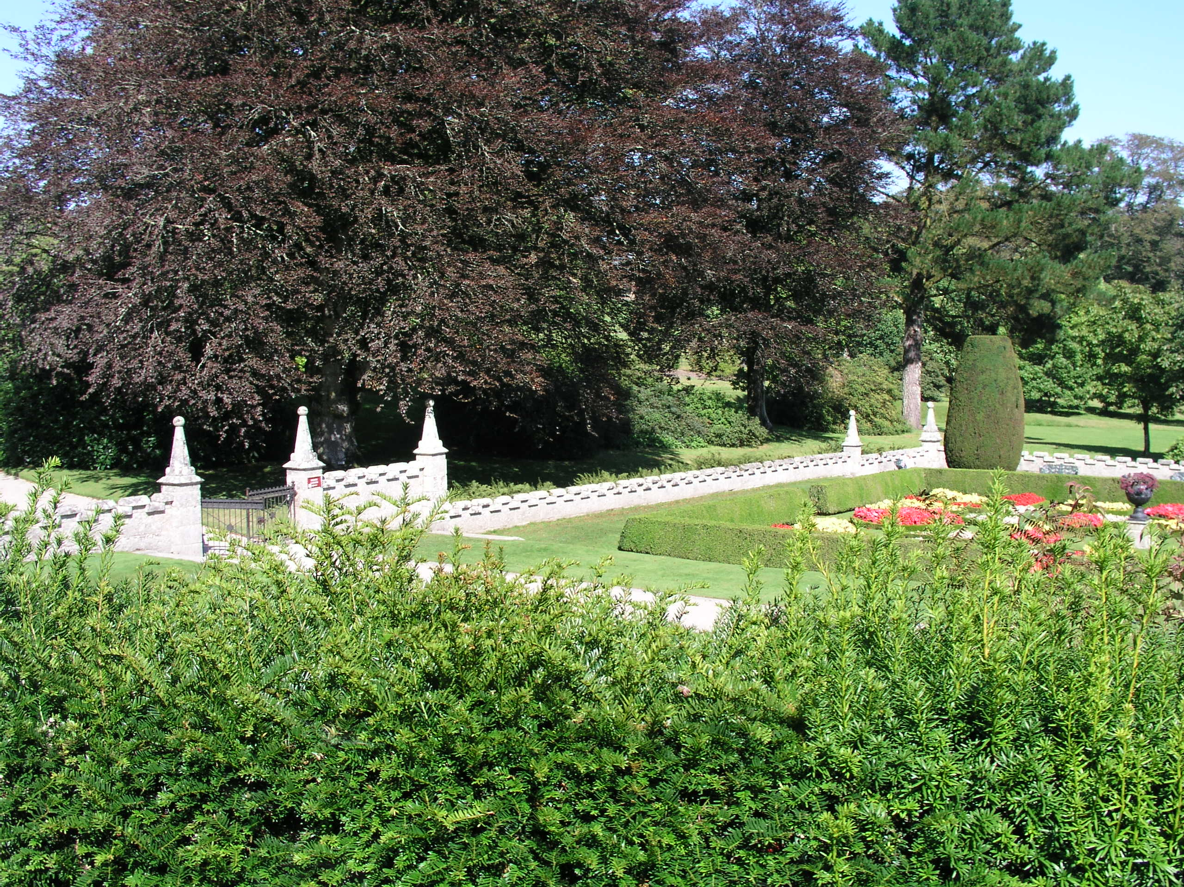
Notes:
Lanhydrok Gardens

Slide 33
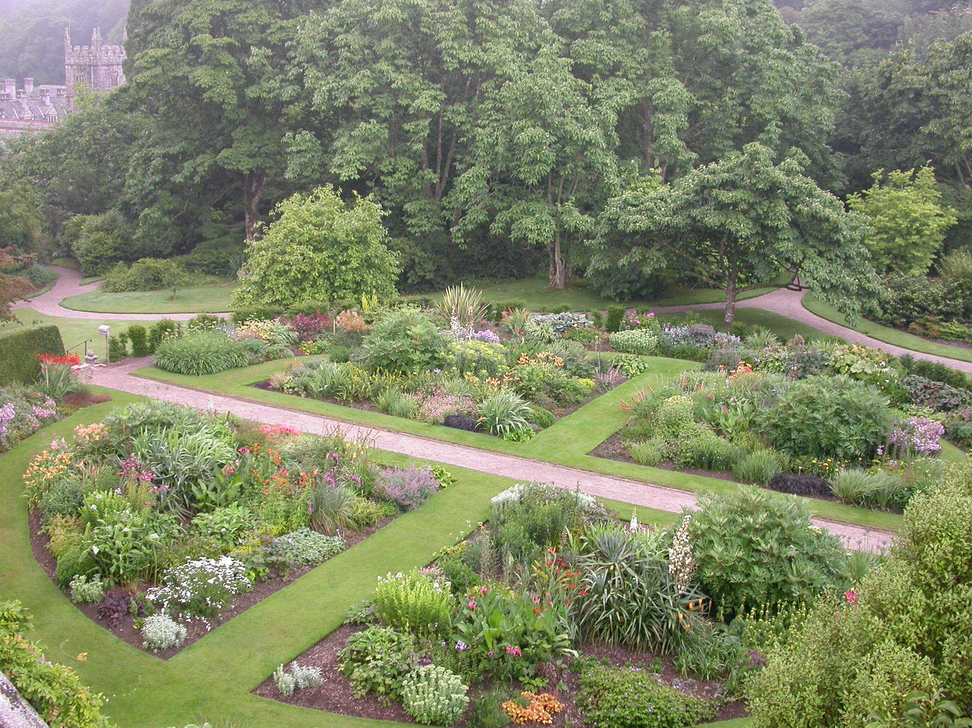
Notes:
Lanhydrok Gardens

Slide 34
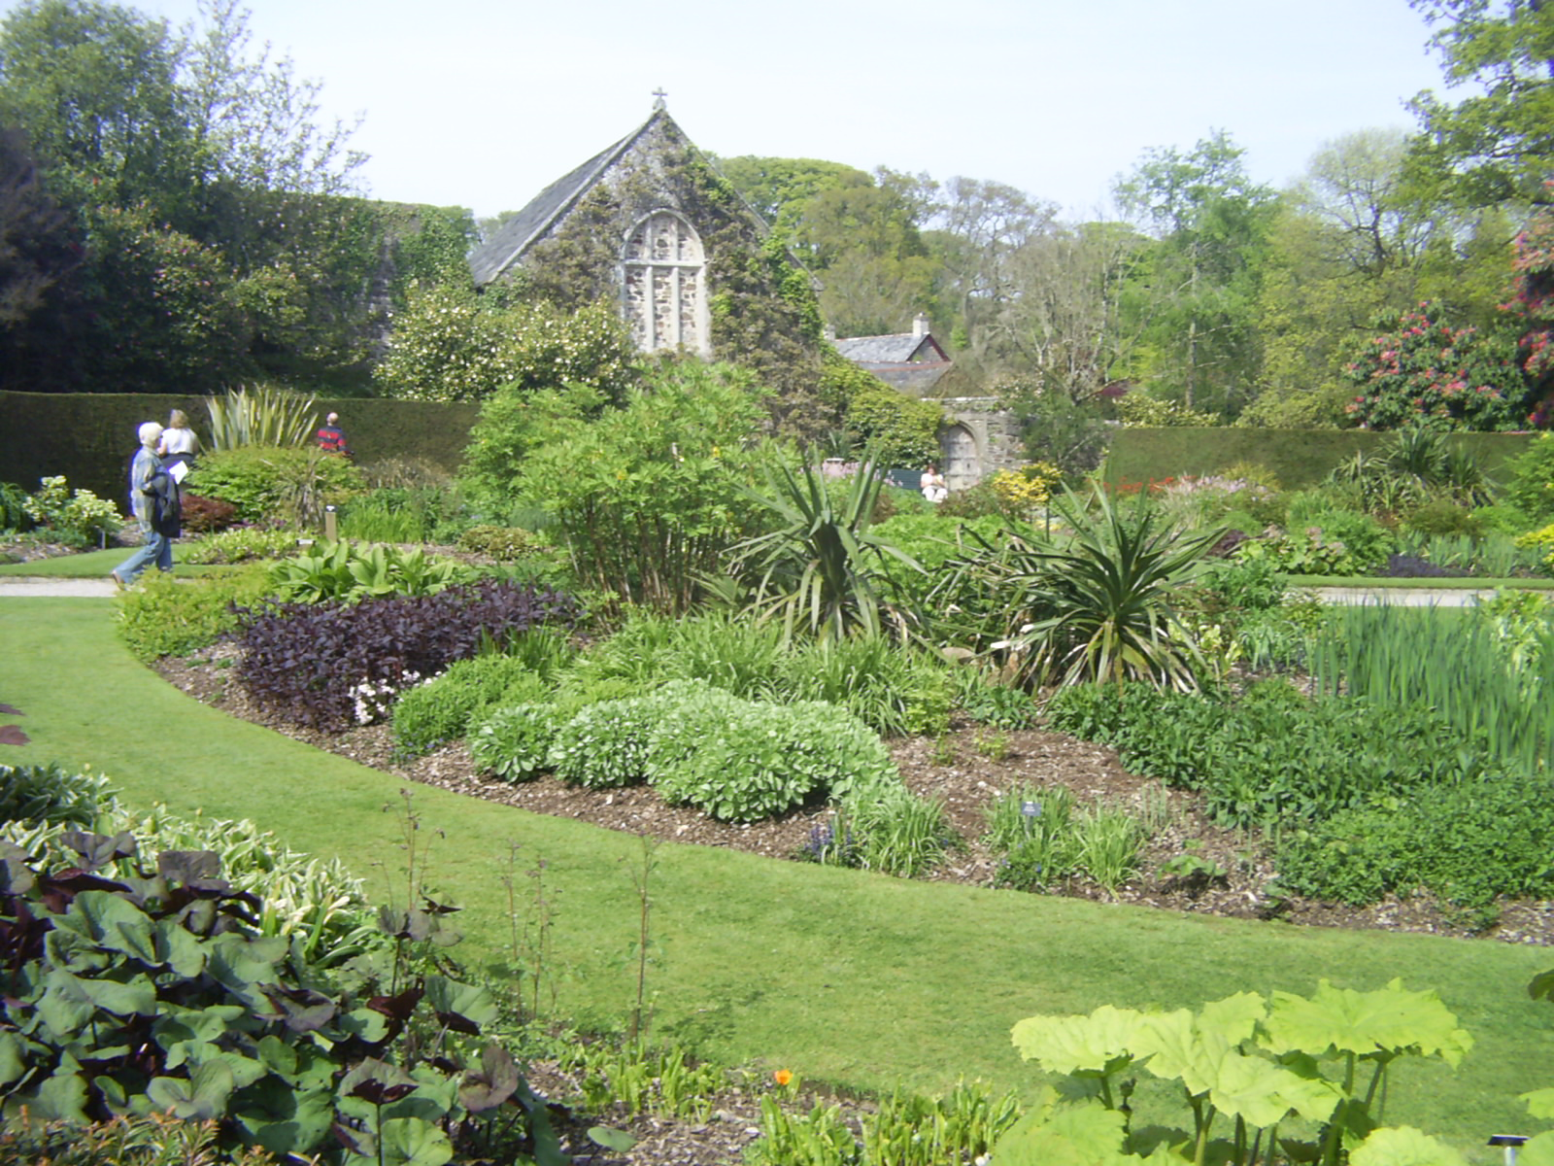
Notes:
Lanhydrok Gardens

Slide 35
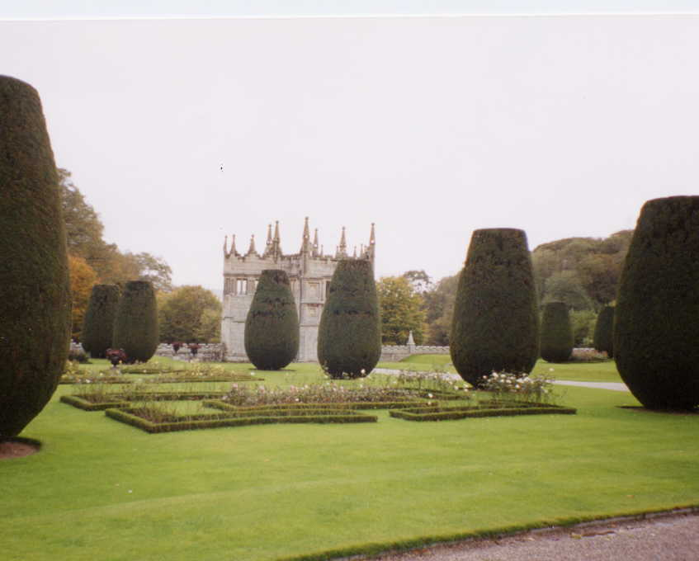
Notes:
Lanhydroks Gardens

Slide 36
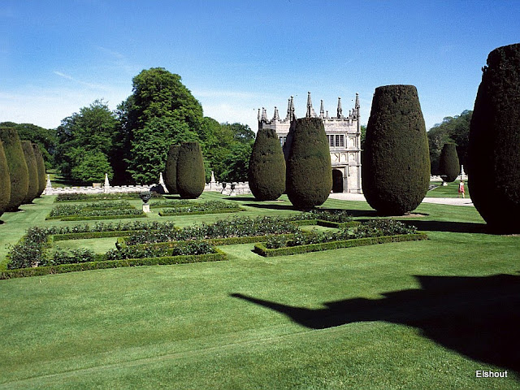

Slide 37
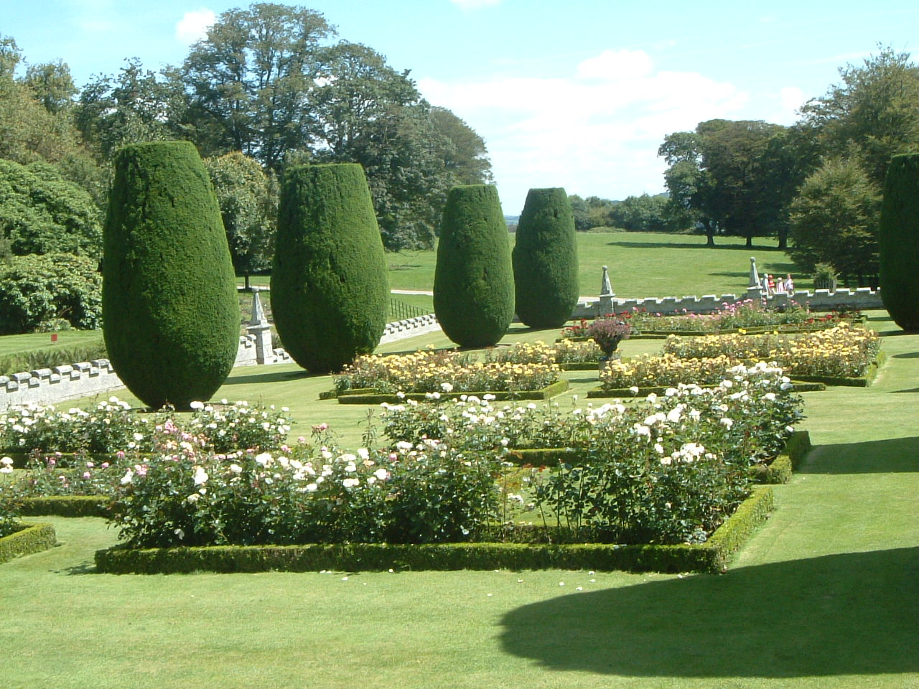
Notes:
Lanhydrok Gardens

Slide 38
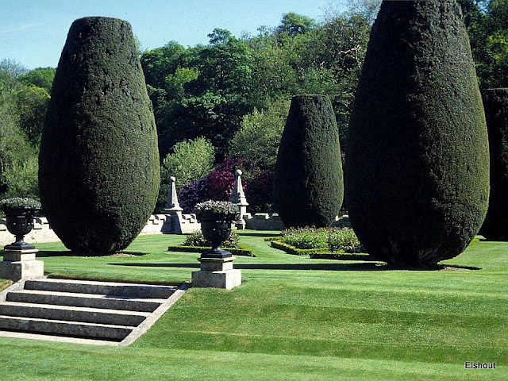
Notes:
Lanhydrok Gardens

Slide 39
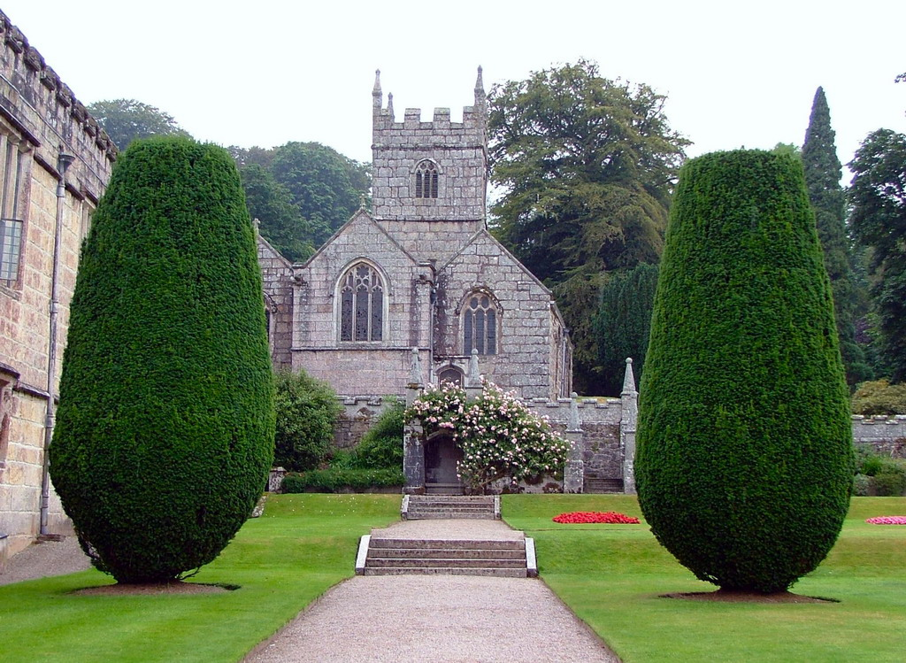
Notes:
Lanhydrok Gardens

Slide 40
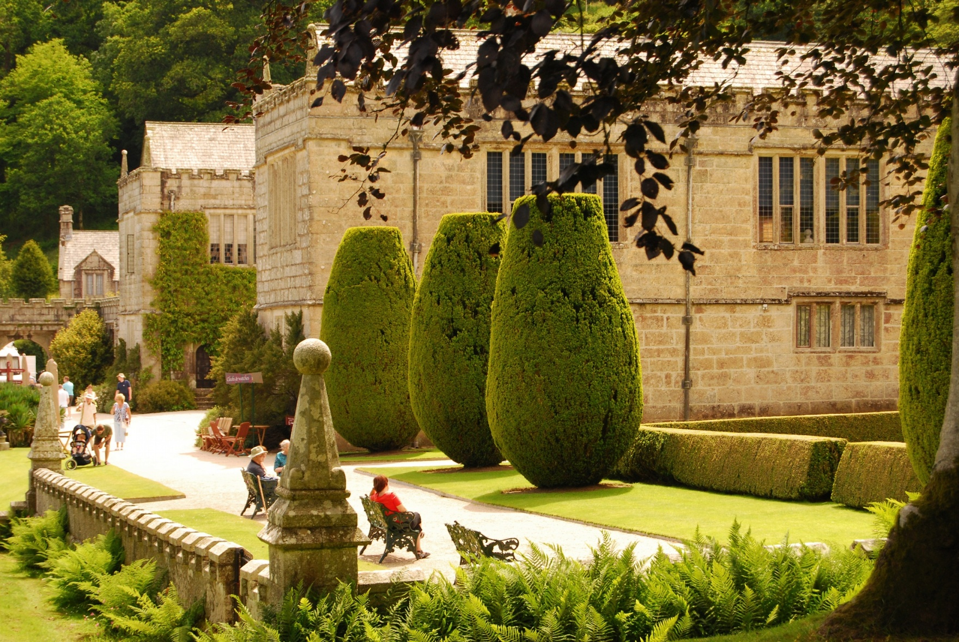
Notes:
Lanhydrok Gardens

Slide 41
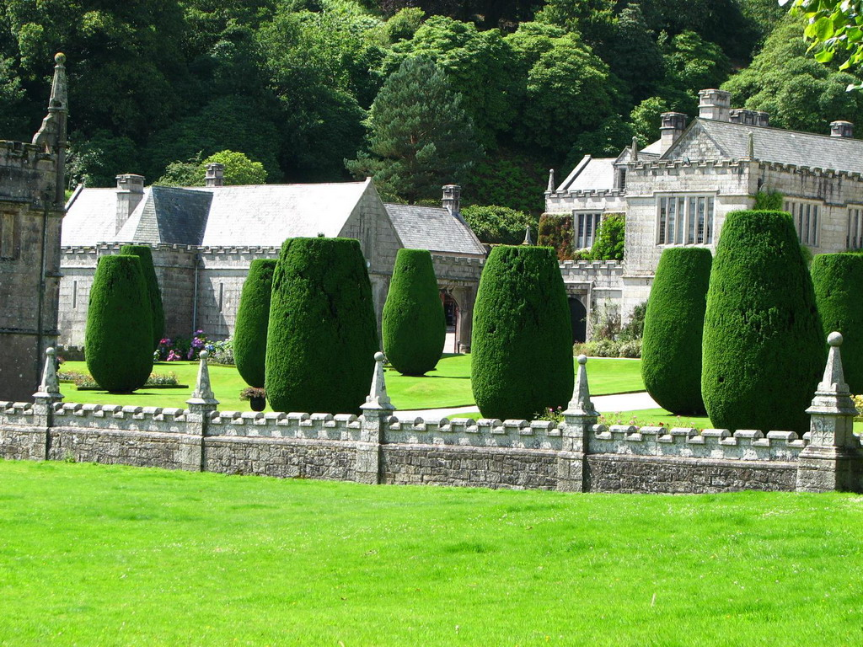
Notes:
Lanhydrok Gardens

Slide 42
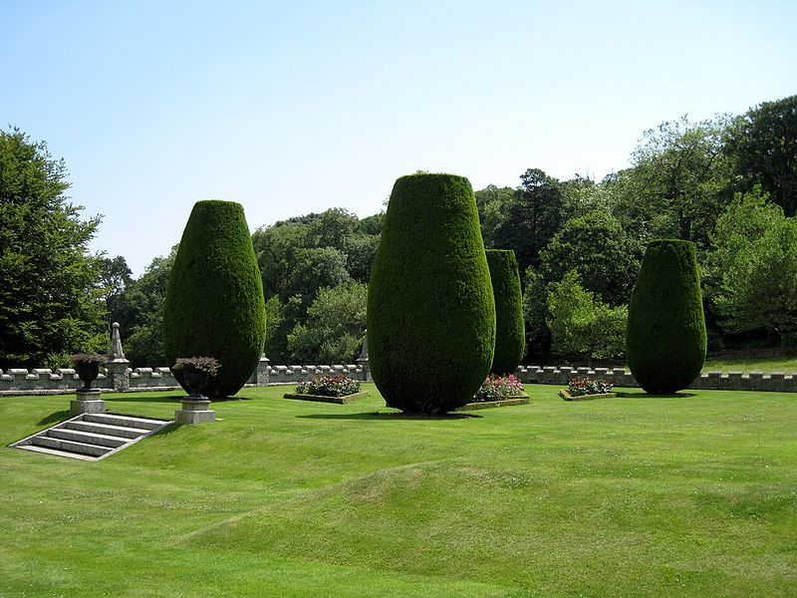
Notes:
Lanhydrok Gardens

Slide 43
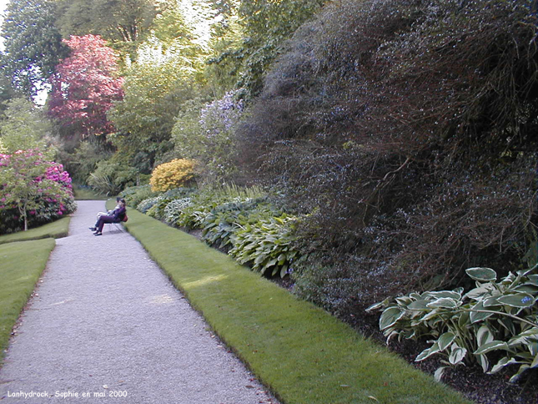

Slide 44
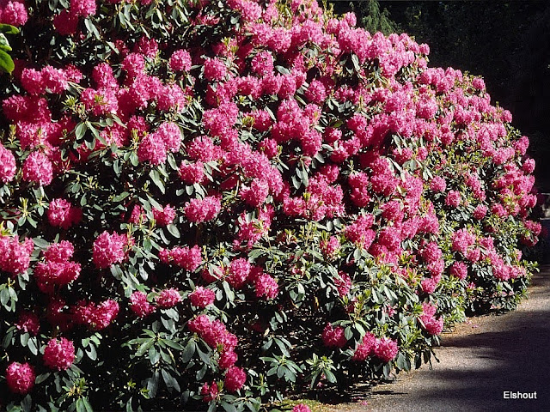
Notes:
Lanhydrok Gardens

Slide 45
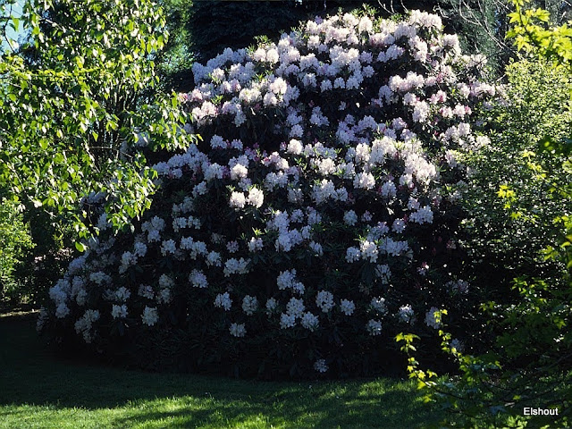
Notes:
Lanhydrok Gardens

Slide 46
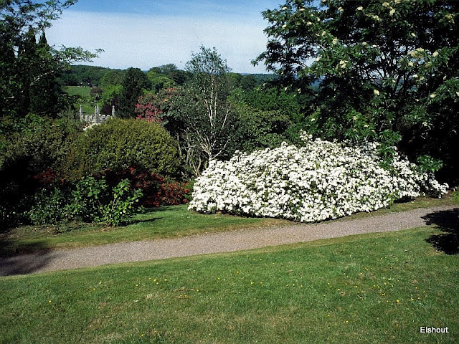
Notes:
Lanhydrok Gardens

Slide 47
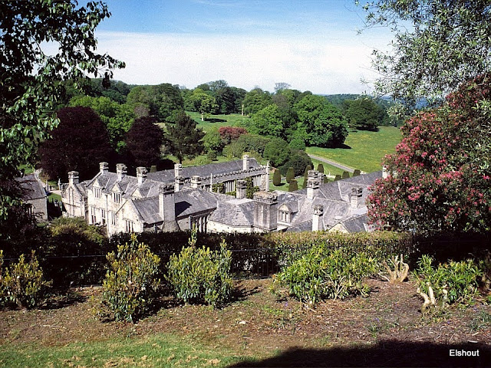
Notes:
Lanhydrok Gardens

Slide 48
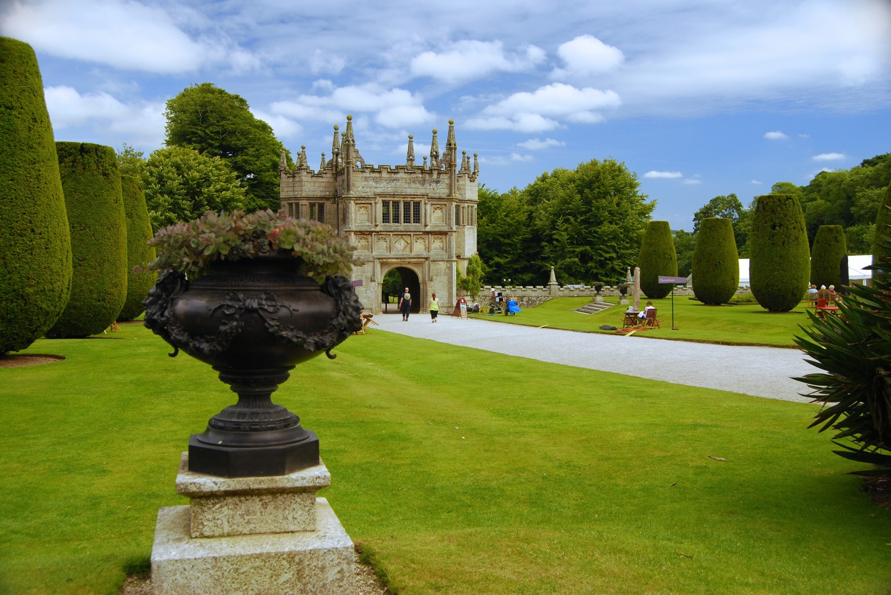
Notes:
Lanhydrok Gardens

Slide 49
Notes:
Lanhydrok Gardens

Slide 50
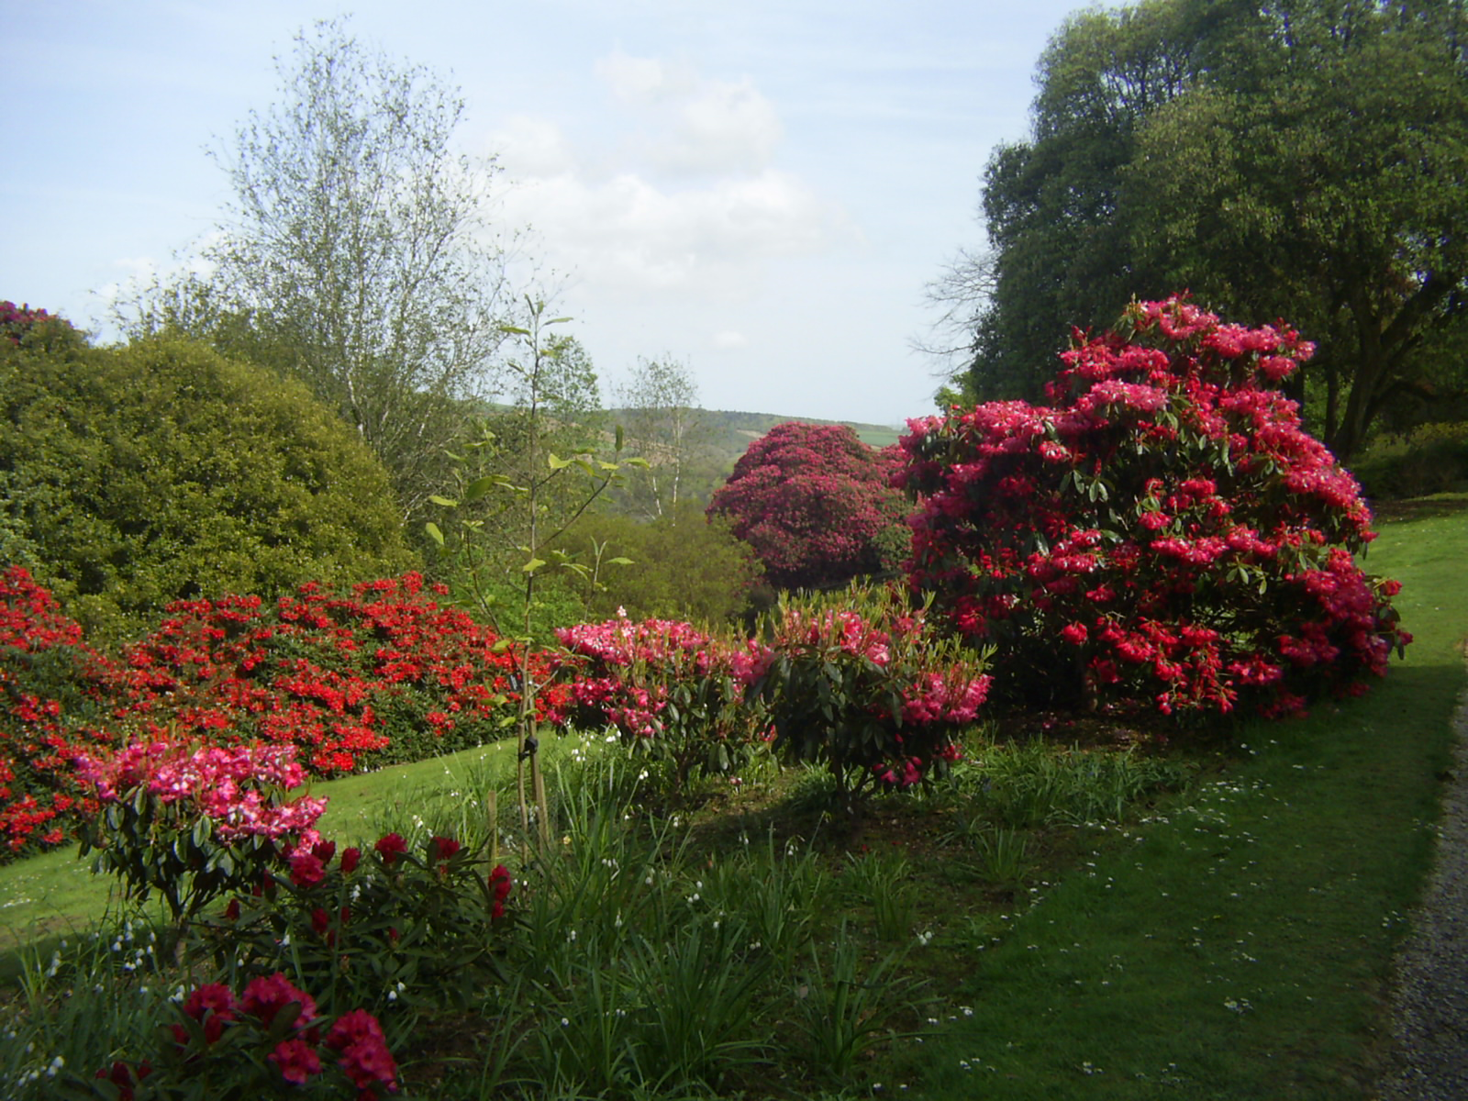
Notes:
Lanhydrok Gardens

Slide 51
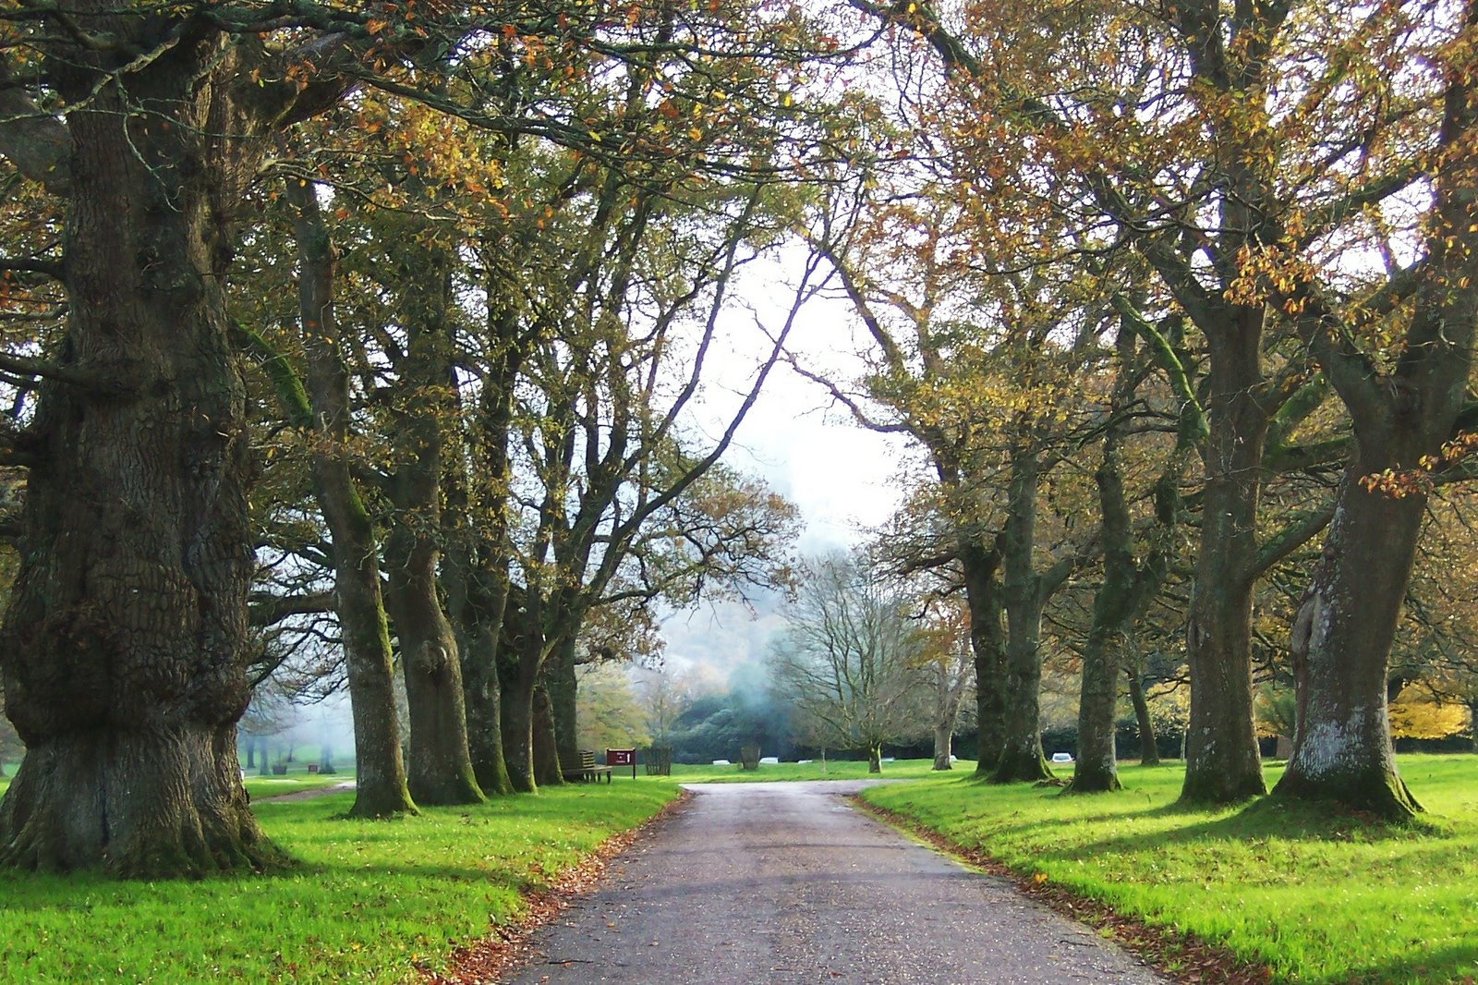
Notes:
Lanhydrok Gardens

Slide 52
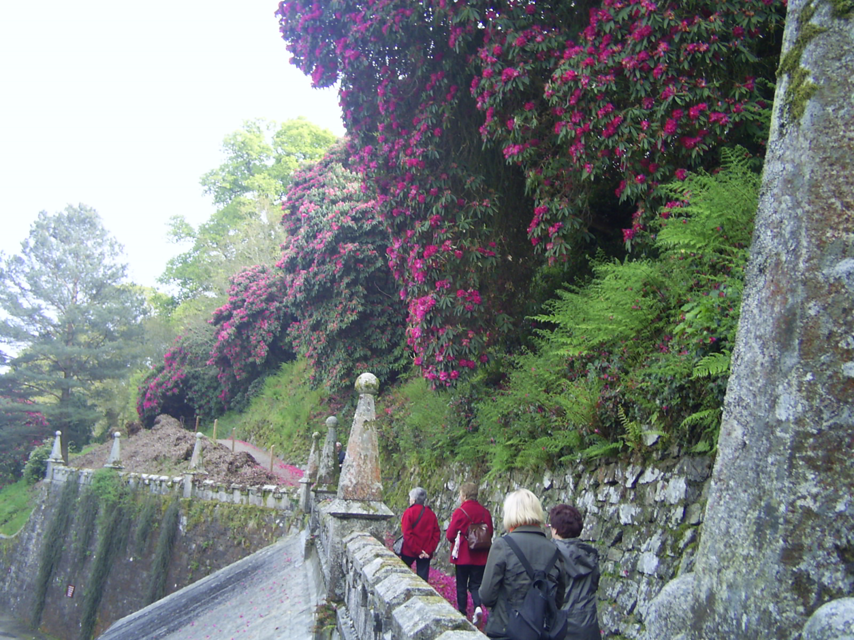
Notes:
Lanhydrok Gardens

Slide 53
LEEDS CASTLE
El Parque fue creado en la Edad Media, lo que refleja la importancia Castillo de Leeds como residencia real.
Hay pruebas documentadas de un viñedo en el castillo en un registro de gastos para 1291-1293 de fecha Royal Eduardo I y la reina Leonor de Castilla.
Se replantaron las vides de Alemania en 1980 y fue ampliada con una gama más amplia de variedades en el 2000.

Slide 54
En la década de 1730, el Sr.Fairfax envió ginseng silvestre y aceitunas de Virginia para ser cultivadas en los invernaderos del Castillo.
El Duckery se creó en la década de 1960 por , Lady Baillie Oliva y por Russell Page, que también transformó el antiguo jardin de flores del castillo en un jardín de domestico , ahora llamado el Jardín de Culpeper.
La Princesa Alexandra abrió el Jardín Baillie en 1999, en el lugar donde existía un jardín anterior siglo XVIII. El castillo, que fue una vez un palacio real, se encuentra en un lago en un parque

Slide 55
Es muy bonito, pero no queda nada de los jardines medievales o de los Tudor, que sin duda tenía el castillo.
La torre, que se describe como un 'Glorieta', fue diseñado como un lugar desde el que ver el parque. También hay un jardín, llamado así por el herbolario Nicholas Culpeper, que fue iniciado por Russell Page en 1980 y ahora está maduro.
En 1987 se añadió un laberinto con una gruta. Los diseñadores fueron Randall Coate y Adrian Fisher. El Woodland Garden tiene meandros. El jardín de la Sra,Baillie con vistas al lago , tiene un estilo de Artes y oficios de ladrillo rojo.

Slide 56
Edward I construyó la Glorieta (un término medieval de una casa de verano) para la reina Eleanor. Se puso de pie en dos islas pequeñas. Enrique VII transformó el castillo en un palacio real de su primera esposa, Catalina de Aragón. Isabel I fue encarcelada aquí, brevemente, antes de que se convirtiera en reina. El paisaje castillo tiene mucho de romance histórico y paisajístico.
Un terreno de 3.000 acres rodeado originalmente por el castillo. El parque es ahora mucho más pequeño, pero todavía contiene granjas, bosques, un campo de golf y varios jardines. En primavera, el jardín boscoso a orillas del río Len es una forma particularmente preciosa para acercarse al castillo. Su alfombra de narcisos y anémonas presenta una explosión vibrante del color. Más adelante en el año, el visitante se trata para el esplendor de las azaleas

Slide 57
Su alfombra de narcisos y anémonas presenta una explosión vibrante del color en primavera.. Más adelante , el visitante se deslumbra con el esplendor de las azaleas.
El Jardín Culpeper .
El nombre de la familia propietaria de Castillo de Leeds en el siglo XVII; El jardin Culpeper era originalmente el sitio de la huerta del castillo. Durante la propiedad de Lady Baillie se convirtió en un jardín para flor cortada, pero en 1980 diseñador de jardines Russell Page lo transformó en un gran jardín de la cabaña. Con su diseño informal y setos bajos de boj como una frontera este jardín muy Inglés cuenta con las rosas, altramuces, las amapolas y los muchachos del amor ', con flores exóticas mezcladas para crear una profusión de colores y aromas.

Slide 58
El jardin de la señora Baillie , inaugurado en 1999 por SAR la Princesa Alexandra, Patrona de la Fundación Castillo de Leeds, el jardín fue diseñado por el arquitecto paisajista, Christopher Carter, en el sitio original del aviario de Lady Baillie. Con su orientación sur aspecto y estilo mediterráneo, el jardin de la señora Baillie es un destino favorito para los visitantes del castillo, donde pueden relajarse y disfrutar de unas vistas inmejorables del lago.

Slide 59
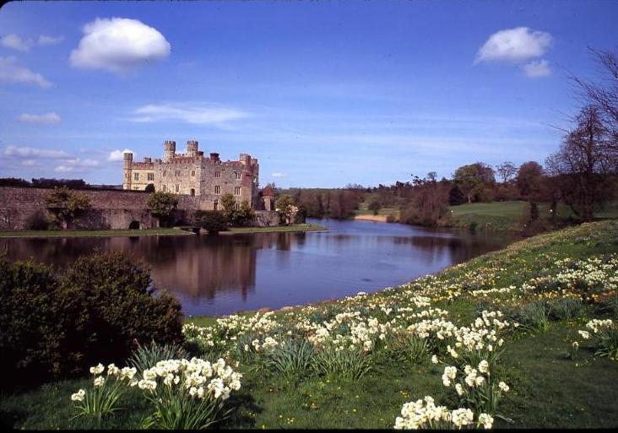
Notes:
Leeds Castle

Slide 60
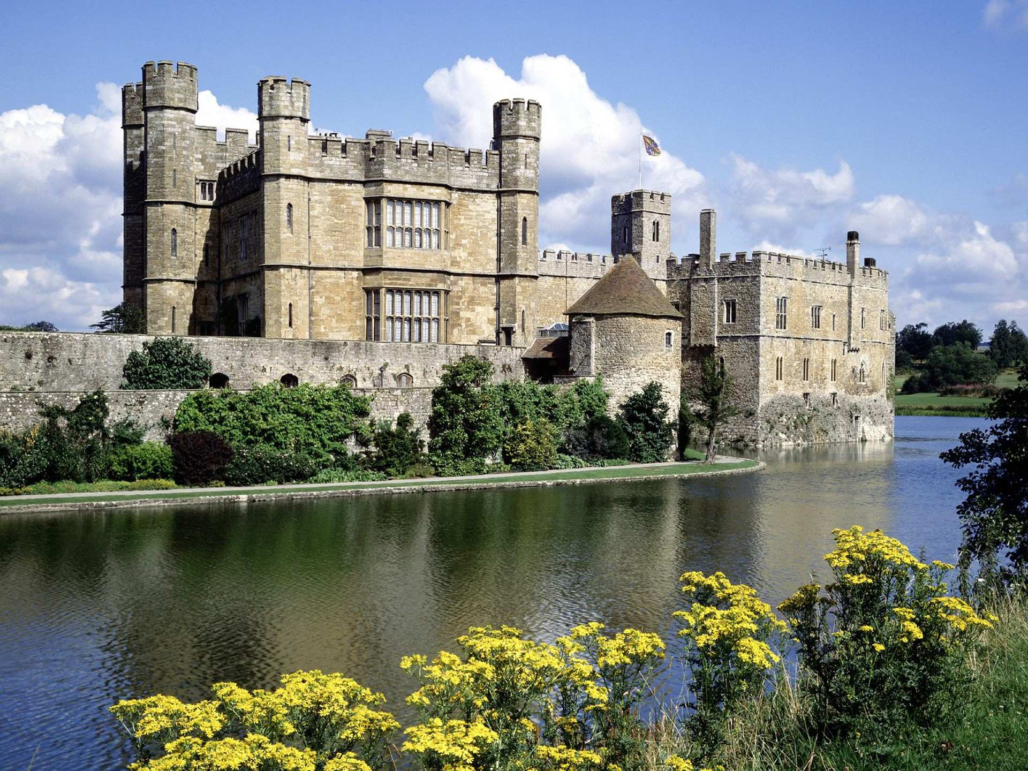
Notes:
Leeds Castle

Slide 61
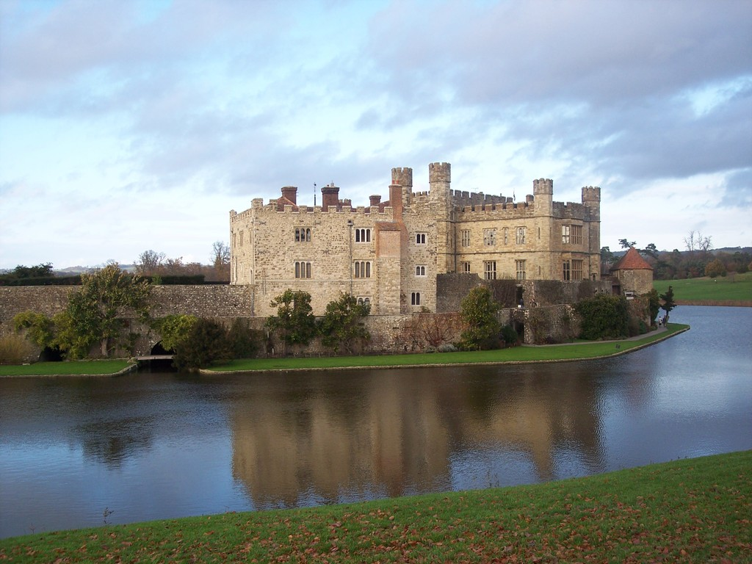
Notes:
Leeds Castle

Slide 62
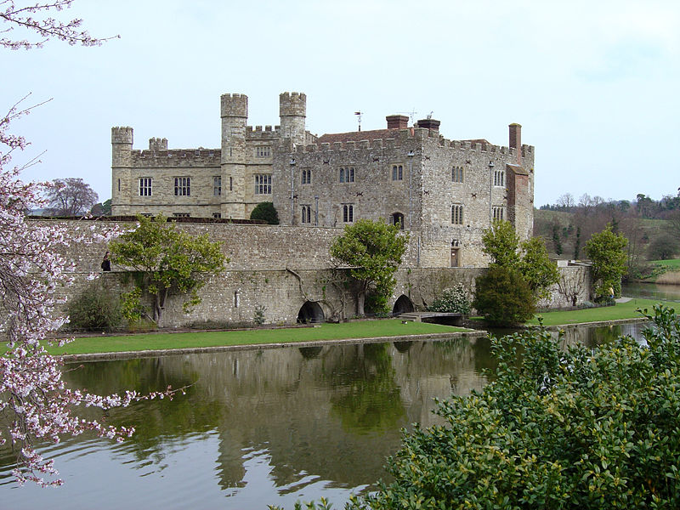
Notes:
Leeds Castle

Slide 63


Slide 64

Notes:
Leeds Castle

Slide 65

Notes:
Leeds Castle

Slide 66

Notes:
Leeds Castle

Slide 67

Notes:
Leeds Castle Gardens.-Maidstone

Slide 68

Notes:
Leeds Castle

Slide 69

Notes:
Leeds Castle

Slide 70

Notes:
Leeds Castle Gardens

Slide 71

Notes:
Leeds Castle Gardens.-English Garden

Slide 72

Notes:
Leeds Castle Gardens.-Cascada

Slide 73

Notes:
Leeds Castle Gardens

Slide 74

Notes:
Leeds Castle

Slide 75

Notes:
Leeds Castle

Slide 76

Notes:
Leeds Castle

Slide 77

Notes:
Leeds Castle

Slide 78

Notes:
Leeds Castle

Slide 79

Notes:
Leeds Castle

Slide 80

Notes:
Leeds Castle

Slide 81

Notes:
Leeds Castle

Slide 82

Notes:
Leeds Castle

Slide 83

Notes:
Leeds Castle

Slide 84

Notes:
Leeds Castle

Slide 85

Notes:
Leeds Castle

Slide 86

Notes:
Leeds Castle

Slide 87

Notes:
Leeds Castle

Slide 88

Notes:
Leeds Castle

Slide 89

Notes:
Leeds Castle

Slide 90

Notes:
Leeds Castle

Slide 91

Notes:
Leeds Castle

Slide 92

Notes:
Leeds Castle

Slide 93

Notes:
Leeds Castle

Slide 94

Notes:
Leeds Castle

Slide 95

Notes:
Leeds Castle

Slide 96

Notes:
Leeds Castle

Slide 97

Notes:
Leeds Castle

Slide 98

Notes:
Leeds Castle

Slide 99

Notes:
Leeds Castle.-Aviario

Slide 100

Notes:
Leeds Castle.-Aviario

Slide 101

Notes:
Leeds Castle.-Aviario

Slide 102

Notes:
Leeds Castle.-Cedro

Slide 103

Notes:
Leeds Castle

Slide 104

Notes:
Leeds Castle

Slide 105

Notes:
Leeds Castle

Slide 106

Notes:
Leeds Castle

Slide 107

Notes:
Leeds Castle

Slide 108

Notes:
Leeds Castle

Slide 109

Notes:
Leeds Castle

Slide 110

Notes:
Leeds Castle

Slide 111

Notes:
Leeds Castle.-Laberinto

Slide 112

Notes:
Leeds Castle.-Laberinto

Slide 113

Notes:
Leeds Castle.-Laberinto

Slide 114

Notes:
Leeds Castle Gardens.-Laberinto

Slide 115

Notes:
Leeds Castle

Slide 116

Notes:
Leeds Castle

Slide 117

Notes:
Leeds Castle

Slide 118

Notes:
Leeds Castle

